Slide 1


Волонтерский штаб является добровольным, общественным, социально-полезным объединением граждан, осуществляющих волонтерскую (добровольческую) деятельность на территории муниципального образования «Угранский район» Смоленской области
Наша цель – развитие, координация и поддержка деятельности волонтеров на территории муниципального образования «Угранский район» Смоленской области
официальная группа https://vk.com/public202153967

Slide 2
создан 21 января 2021 года
действует на базе Администрации МО «Угранский район» Смоленской области

Slide 3

наши задачи:
- поддержка молодежных добровольческих инициатив;
- создание базы данных о деятельности волонтерских объединений(отрядов);
- вовлечение молодежи в добровольческие проекты и мероприятия;
- формирование активной позиции к добровольчеству у подростков и молодежи;
- участие в подготовке и проведении массовых социально-культурных, информационно-просветительских и спортивных мероприятий;
- реализация программ профилактической и информационно-пропагандистской направленности;
- организация обучающих семинаров для участников волонтерского движения;
- осуществление рекламно-информационной деятельности;
- обеспечение взаимодействия с другими общественными (волонтерскими) организациями для совместной социально-значимой деятельности и с целью обмена опытом

Slide 4

основные направления деятельности
патриотическое
экологическое
событийное

Slide 5



взаимодействуем
Поисковый отряд «Набат»
Местное отделение ВВПОД «ЮНАРМИЯ»
Школьный волонтерский отряд «Добро Всегда»

Slide 6
наша команда
Чупинин Олег Викторович
руководитель
Тел. (48137) 4-12-44
Филиппова Анна Анатольевна
координатор
Тел. (48137) 4-10-45

Slide 7
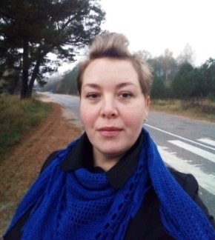
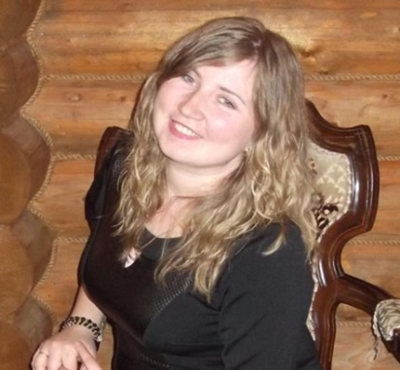
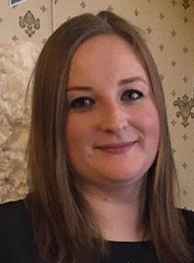
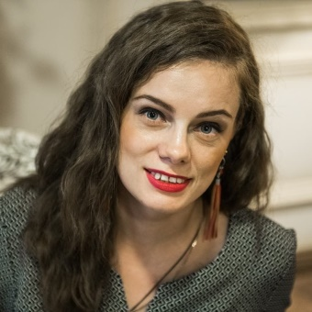
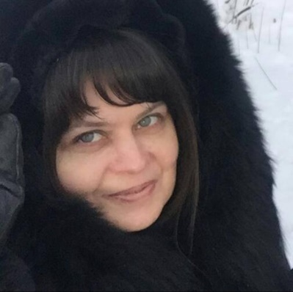
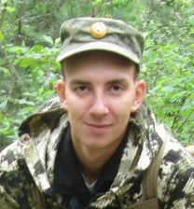
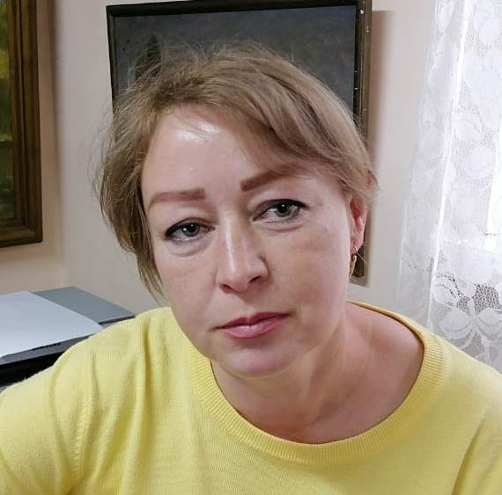
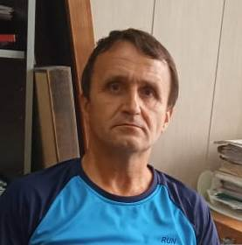
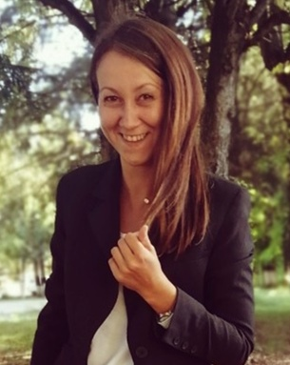
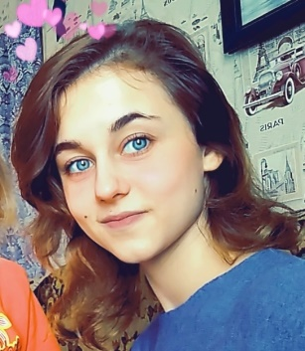
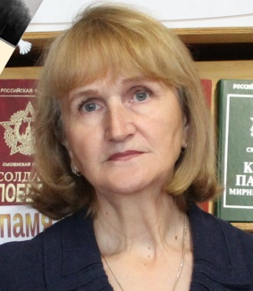
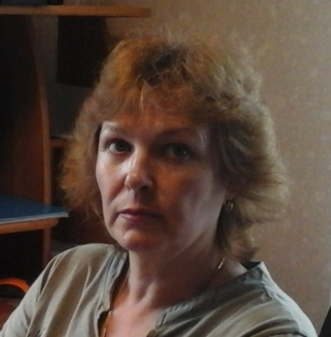
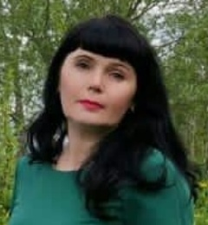
наша команда
Лариса Белкачёва
Наталья Федотова
Елена Леоненкова
Анна Богачева
Юлия Гаврилова
Кристина Тимофеева
Дмитрий Зайцев
Анатолий Никитин
Валентина Аверина
Ирина Богомолова
Ирина Артамонова
Светлана Голод
Юлия Аверина

Slide 8
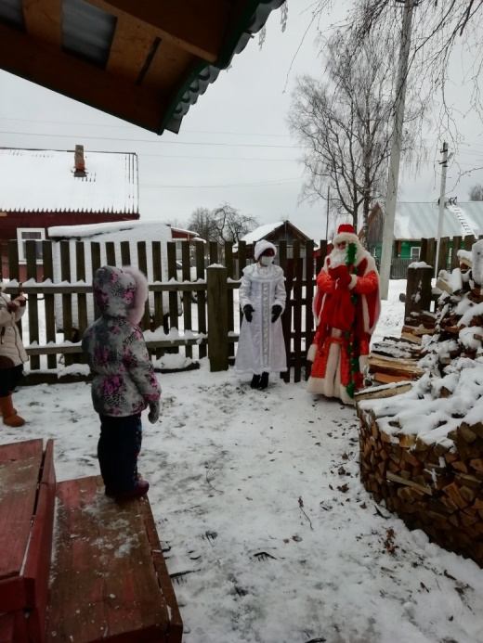
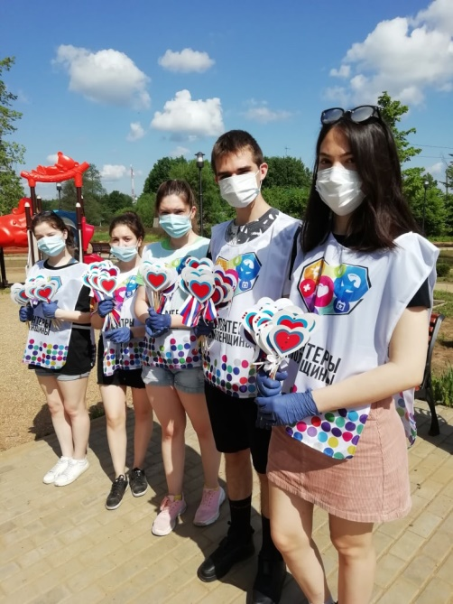
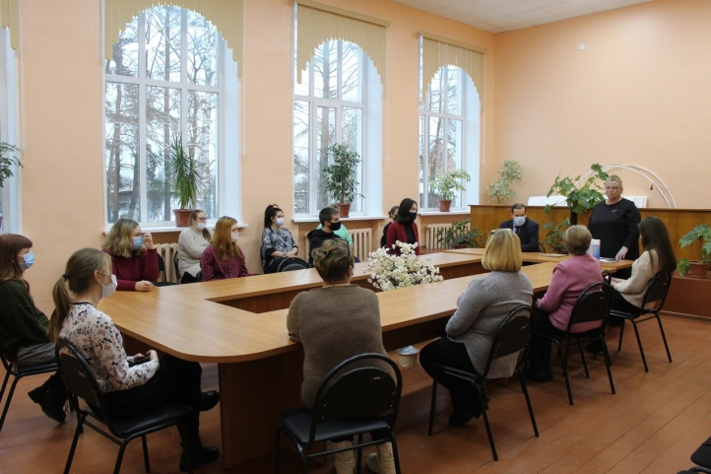
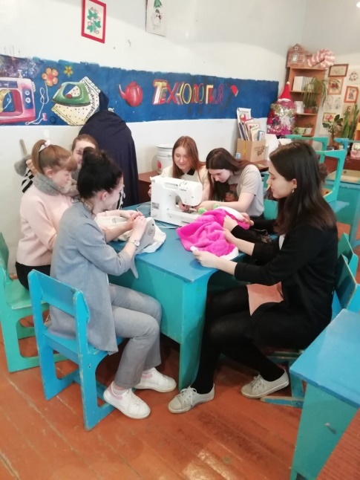
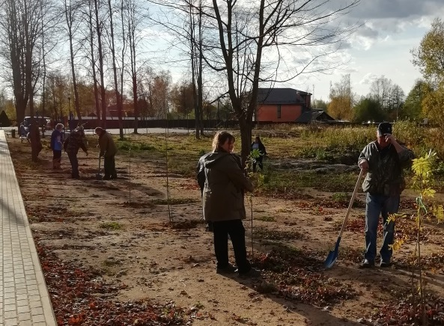
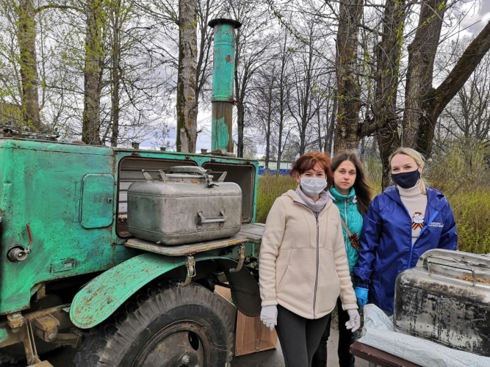
наши добрые дела

Slide 9
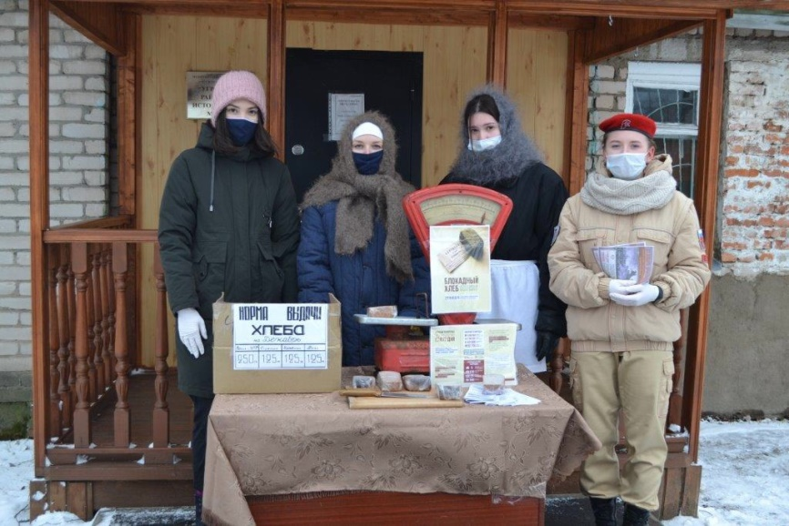
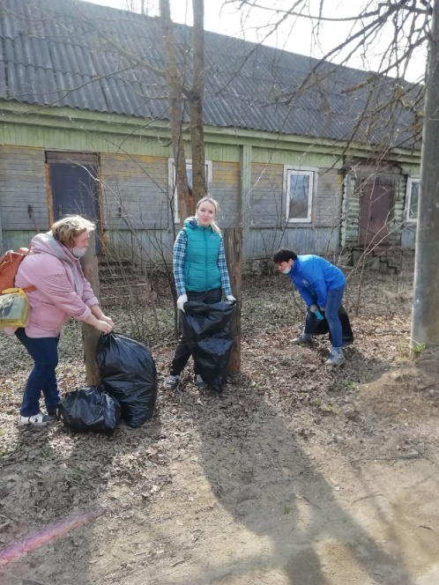
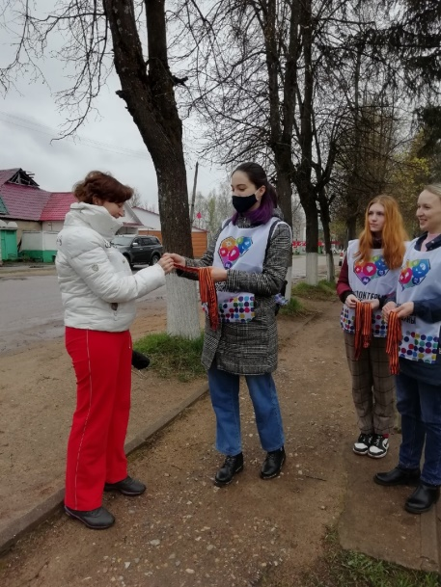
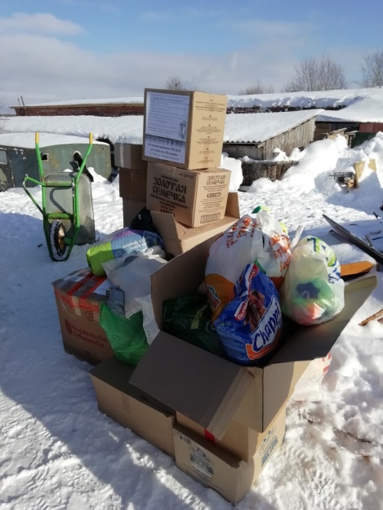
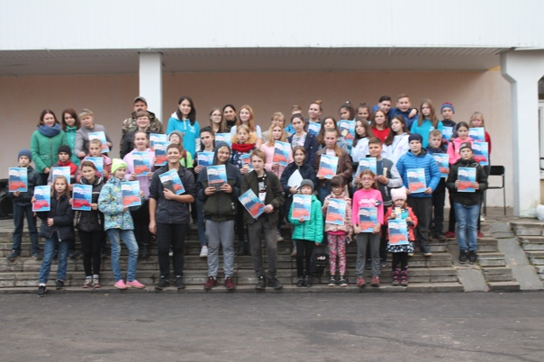
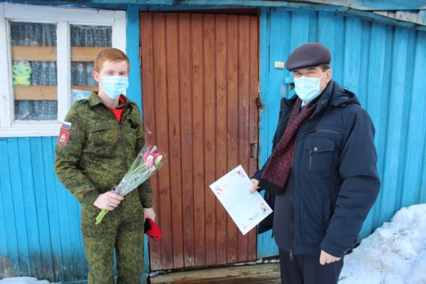
наши добрые дела

Slide 10
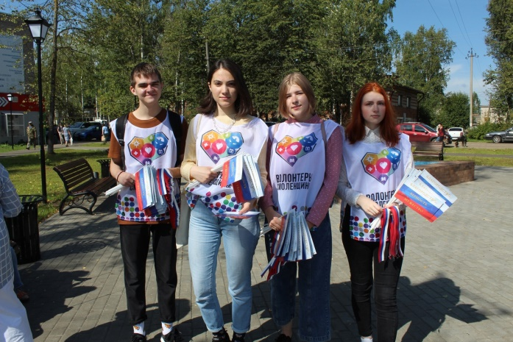
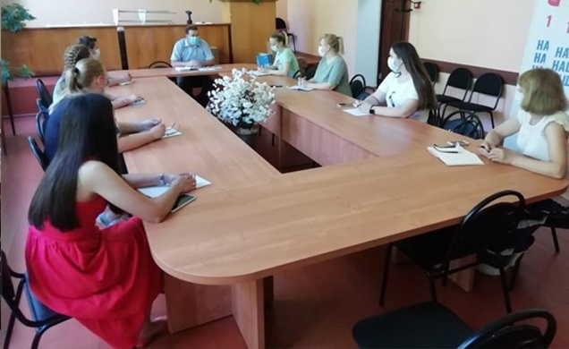
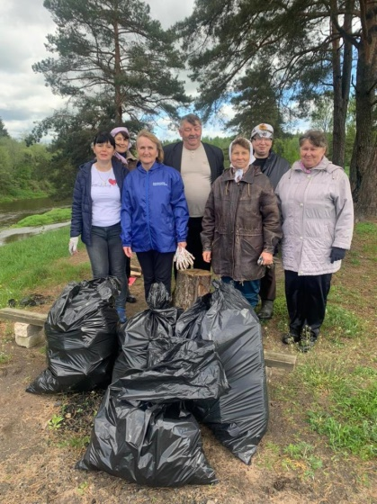
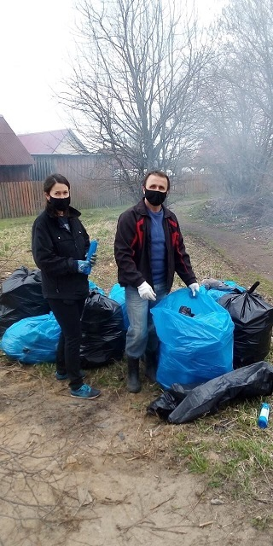
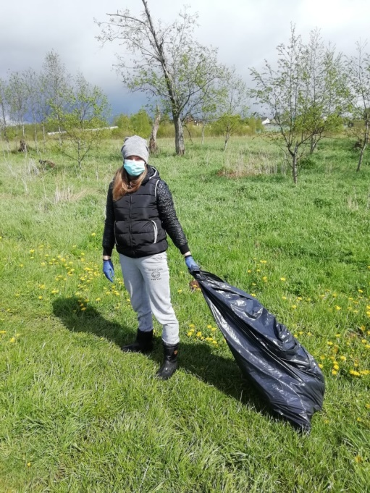
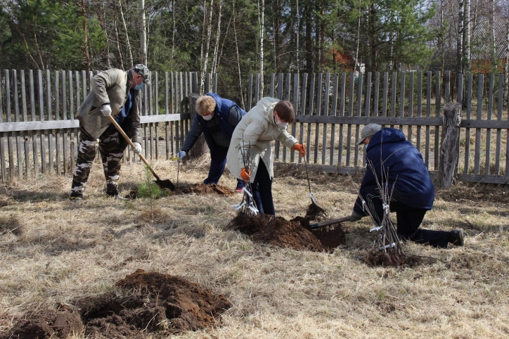
наши добрые дела

Slide 11
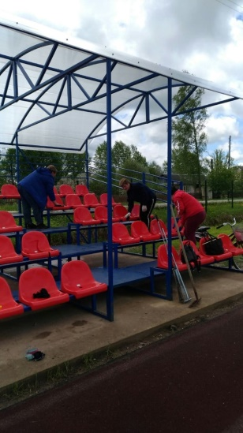
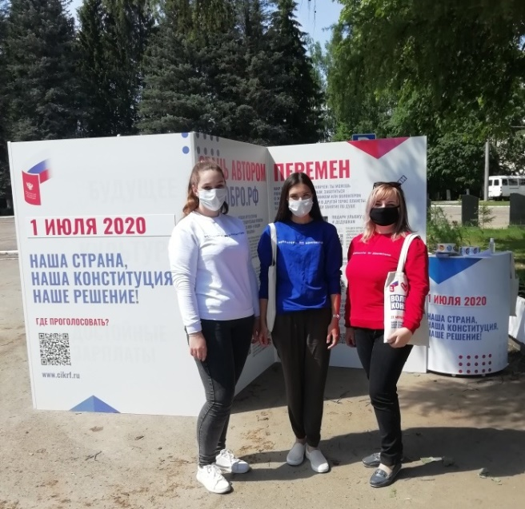
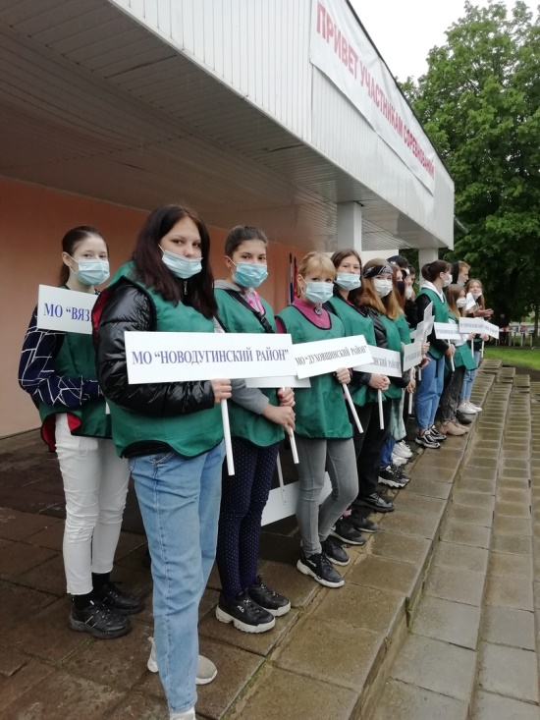
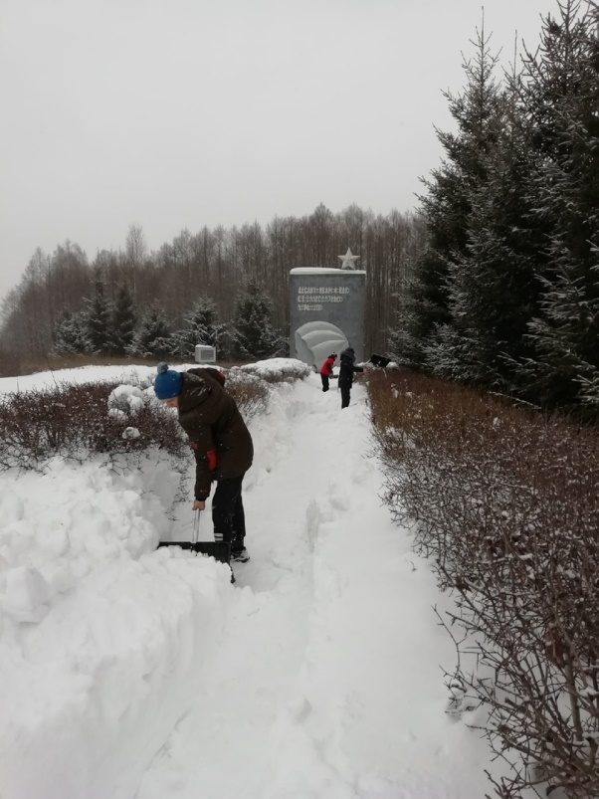
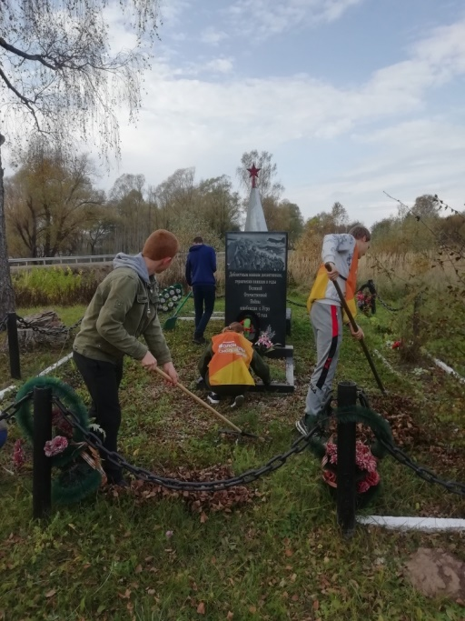
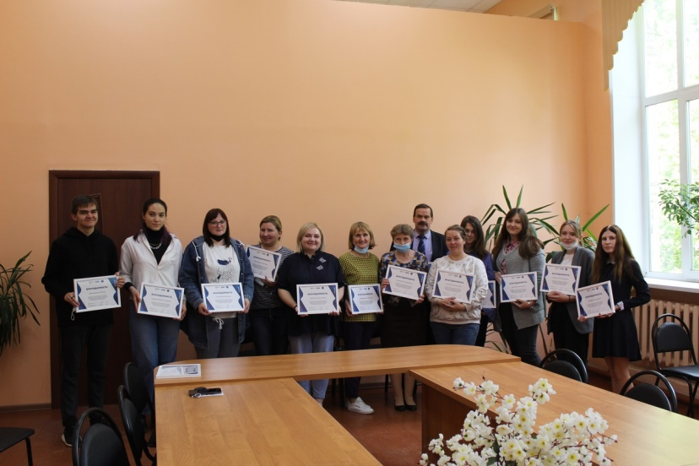
наши добрые дела

Slide 12
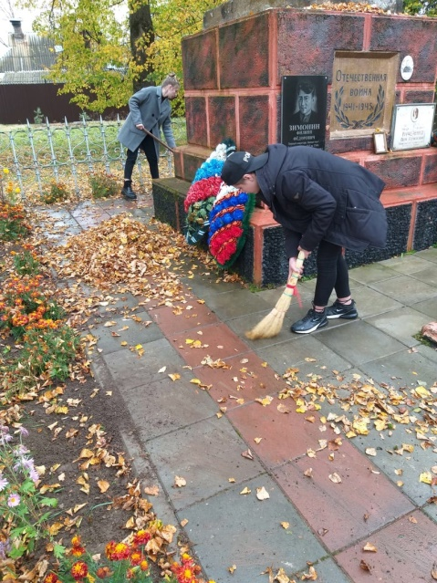
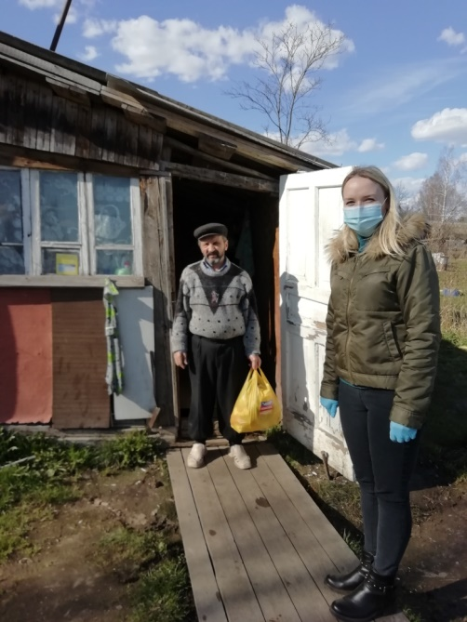
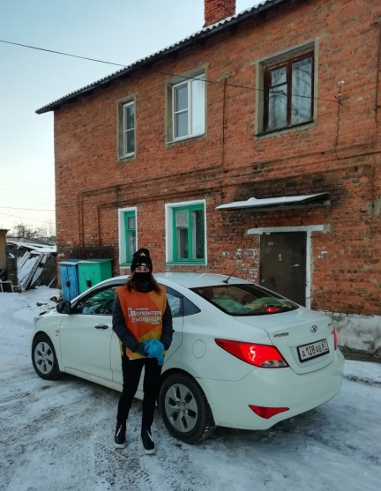
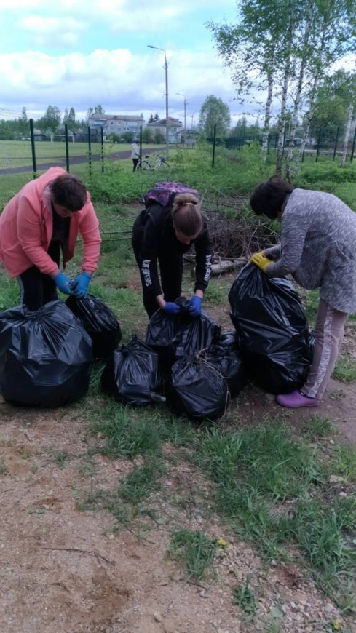
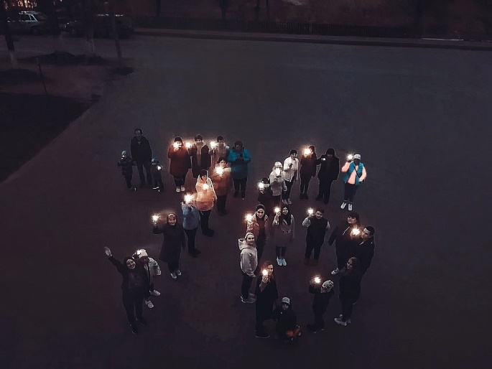
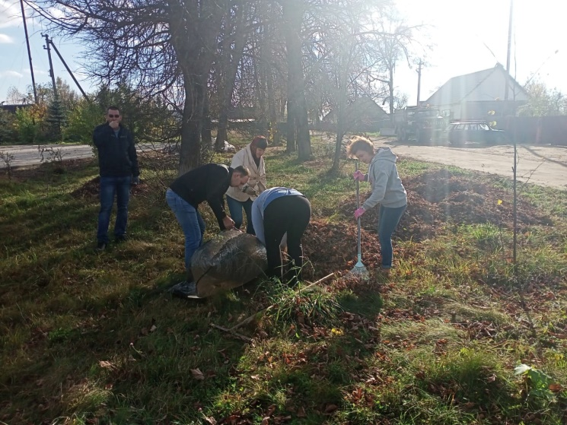
наши добрые дела

Slide 13
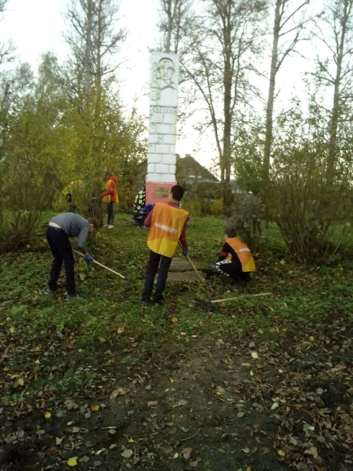
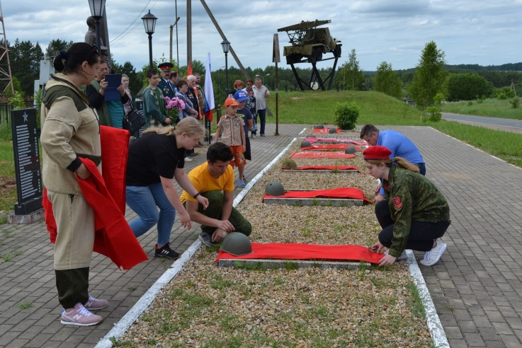
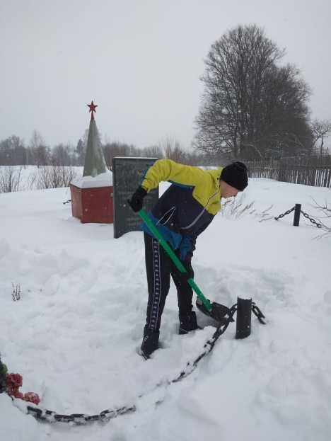
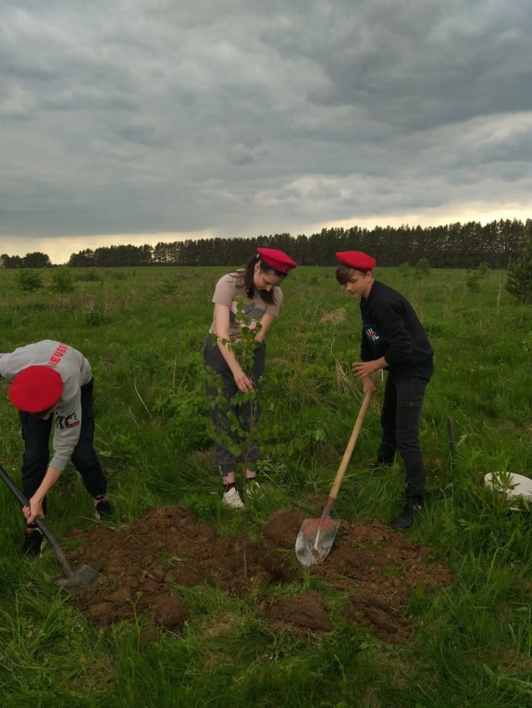
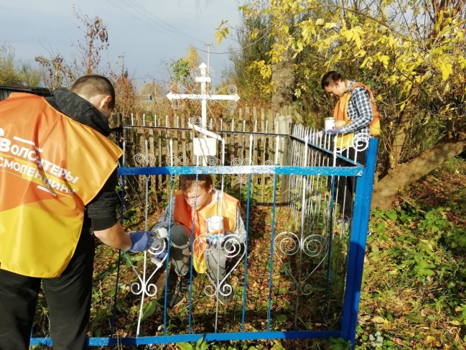
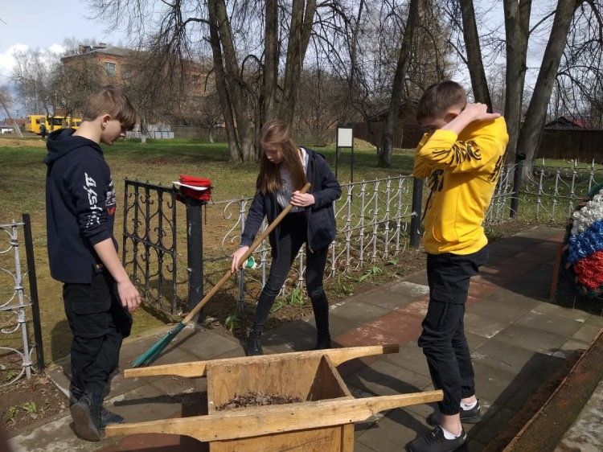
наши добрые дела

Slide 14

и на этом мы не останавливаемся!
мы планируем и дальше развивать волонтерское движение на территории Угранского района!
Спасибо за внимание!

